Slide 1
RRAT
Reduzindo risco de acidentes com tubarões
Predições com IA

Slide 2
Integrantes
Nome: Alan Andrade
Contato:alanandrade124@gmail.com
Formação:Ciência da computação
Nome: Leonardo Felipe Oliveira
Contato:leonardo.lustosa@hci.com
Formação:Ciência da computação
Nome: Caio Felipe
Contato:imcaiofelipe@gmail.com
Formação:Ciência da computação
Nome: Luiz Henrique Jose
Contato:contatoluizh8@gmail.com
Formação:Ciência da computação
Nome: João Matheus
Contato:jm783311@gmail.com
Formação:Ciência da computação

Slide 3
Workflow
Teste de outros modelos
Escolha do tema e Organização do problema
Avaliação dos Resultados do modelo e cálculo da acurácia
Escolha e organização do modelo de negócio
Treino, Aplicação do modelo de IA
Produção de telas do Aplicativo
Coleta e tratamento dos dados e Escolha do Modelo

Slide 4
Entendimento do problema e contextualização
Problema: Como podemos reduzir, com o uso de tecnologias inovadoras, os riscos de incidentes com tubarões?
Existem mais de 350 espécies de tubarões, no entanto, apenas três delas são responsáveis pela maior parte das mortes: o tubarão-branco, o tubarão-tigre e o tubarão-touro. Segundo o dados do ISAF (International Shark Attack File), o EUA lidera o ranking de mais ataques de tubarões com 1640 ataques, Austrália em segundo com 706 e África do Sul em terceiro com 262.

Slide 5
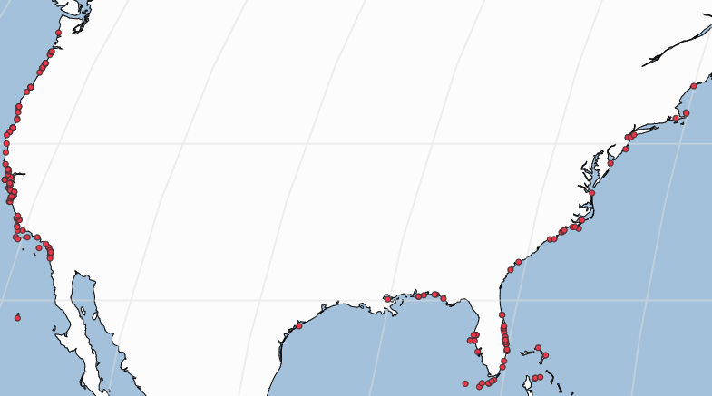
Entendimento do problema e contextualização
ESTADOS UNIDOS
Florida representa 40% dos ataques globais

Slide 6
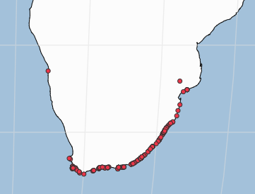
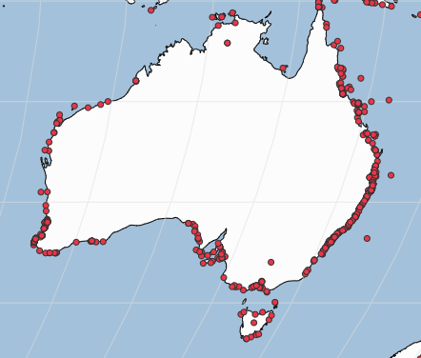
África do sul
Austrália
Kwazulu, Cabo Oriental e Cabo Ocidental 40% dos ataques são fatais

Slide 7
O problema
A ideia do projeto é, com ajuda de uma IA preditiva, analisar dados de diferentes locais do mundo, como, faixa etária das pessoas que sofreram o acidente, o tubarão que atacou, o tipo do ataque, a atividade que a pessoa estava fazendo, o sexo da pessoa, e com isso identificar os fatores que tornam um ataque mais propenso a ser fatal para que possamos criar estratégias de prevenção eficazes.

Slide 8
Solução do problema
Nós decidimos, depois de vários testes, usar o modelo de inteligência Artificial(IA), de Regressão Logística para prever a probabilidade de um ataque de tubarão ser fatal.
Com base no dataset analisado, nosso modelo foi treinado para identificar padrões em ataques fatais e não fatais. A solução proposta envolve:
Análise dos dados:
Identificação de variáveis-chave, como atividade realizada, idade, e o tipo de ataque.
Uso de um modelo estatístico (Regressão logística) para separar fatalidades de ataques não fatais.

Slide 9
Solução do problema
Recomendações Práticas:
Aplicar as previsões para criar sistemas de alerta baseados nas características de ataques mais propensos a serem fatais.
Por exemplo, alertar surfistas e banhistas em regiões e horários de maior risco ou durante atividades específicas.
Essa abordagem baseada em IA não só identifica os fatores de risco, mas também oferece suporte para intervenções preventivas, como campanhas de conscientização e alocação eficiente de recursos de segurança.

Slide 10
Outros tipos de soluções para o problema
Uma outra forma de usar IA focado em ataques de tubarões é desenvolvendo um sistema de detecção inteligente integrado a drones! O governo de New South Wales, na Austrália, investiu milhões para que os drones ajudem a proteger os banhistas dos ataques de tubarões.
Pesquisadores criaram um modelo de aprendizado de máquina treinado para reconhecer 10 tipos de vidas marinhas, incluindo tubarões. Esse modelo foi incorporado em um aplicativo móvel que analisa imagens de drones em tempo real. O desafio desse projeto tem sido dimensionar esses sistemas para fazer uma diferença no mundo real, pois precisa de muita manutenção no software orientado a IA que foi usado.

Slide 11
Desenvolvimento do projeto
Procura do Dataset:
O nosso desenvolvimento no modelo, começou com a busca e tratamento dos dados. Tentamos procurar o dataset com mais informações possíveis para treinar o modelo de classificação com bastante informação, com o passar dos dias, vimos que seria muito complexo, e iria requerer muito poder computacional para tratar todos os acidentes registrados no dataset, eram mais de 7000 mil (seis mil) dados para analisar, com isso reduzimos bastante o número de informação para o tratamento.

Slide 12
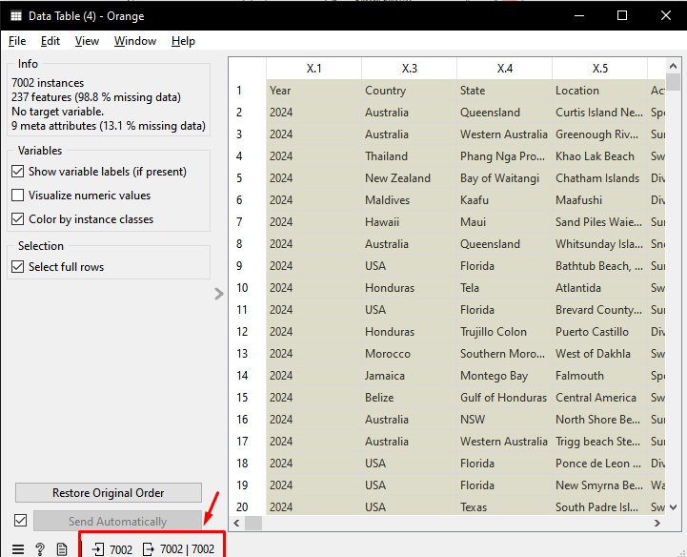
Desenvolvimento do projeto
Dataset Antigo sem tratamento

Slide 13
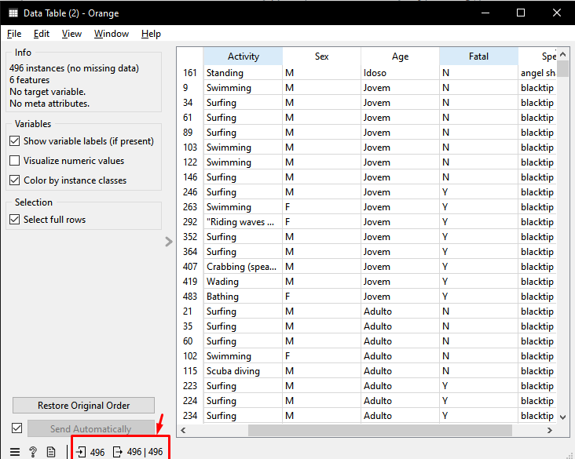
Desenvolvimento do projeto
Dataset novo e tratado

Slide 14
Desenvolvimento do projeto
Treinamento do modelo:
Após o tratamento dos dados, a escolha do modelo foi o próximo passo. Realizamos diversos testes com diferentes modelos até chegarmos à Regressão Logística, sempre buscando a melhor adequação ao nosso problema. Optamos por esse modelo porque é simples, eficiente e fácil de interpretar, ao contrário do Random Forest e do Gradient Boosting, que consideramos mais difíceis de interpretar. Utilizamos o Orange para realizar o treinamento e a análise dos resultados.

Slide 15
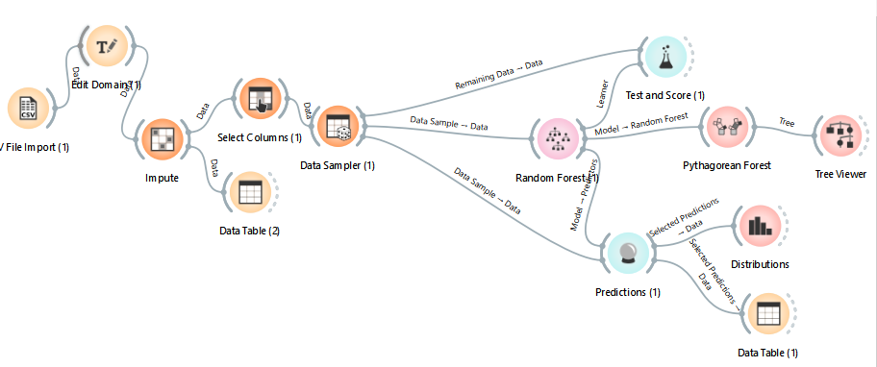
Desenvolvimento do projeto
Random Forest no Orange

Slide 16
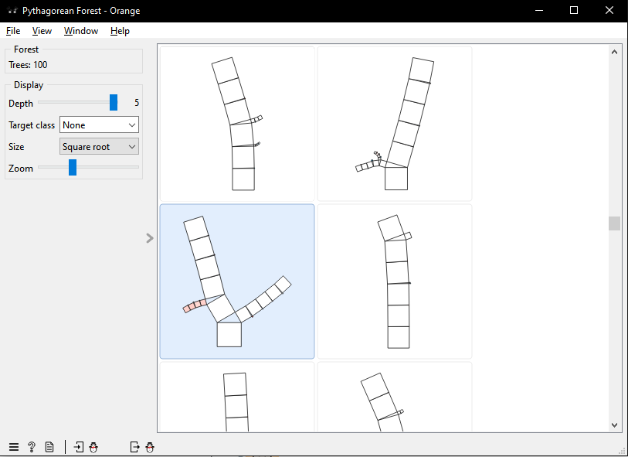
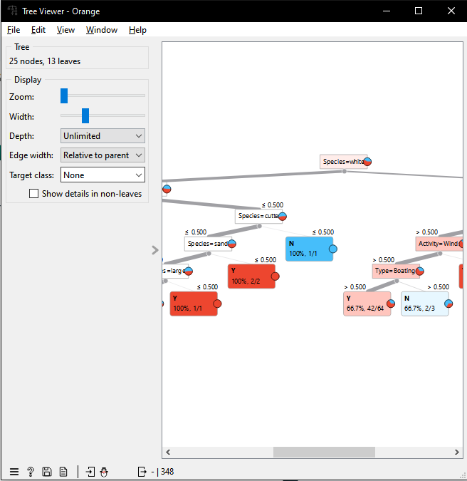
Desenvolvimento do projeto
Random Forest e visualizador Pythagorean Forest
Pythagorean Forest e visualizador Tree Viewer

Slide 17
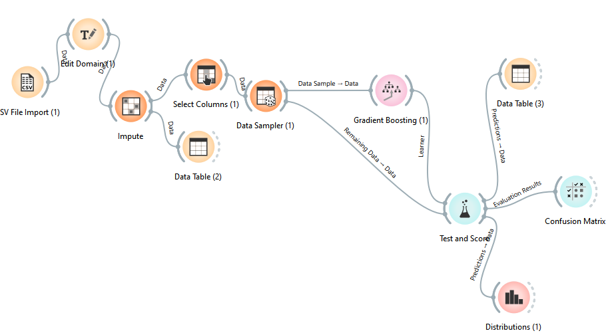
Desenvolvimento do projeto
Gradient Boosting no Orange

Slide 18
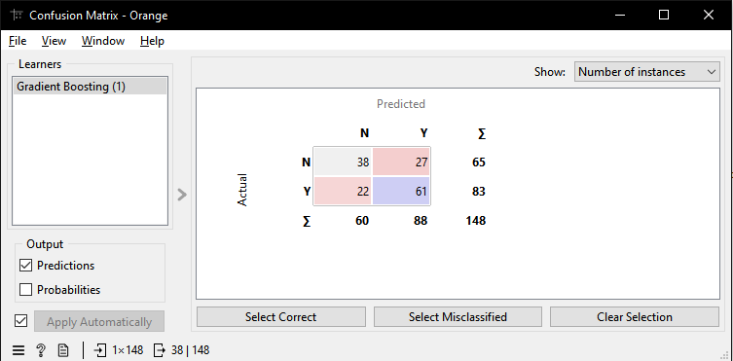
Desenvolvimento do projeto
Gradient Boosting na matriz de confusão

Slide 19
Desenvolvimento do projeto
Resultados do Modelo:
A seguir está o que conseguimos fazer com o modelo, após muitos testes, reajustes no banco de dados, troca da variável target, merged com variáveis que não correspondem ao tipo, remoção de valores nulos e em parâmetros do modelo como o uso do Ridge (R2), conseguimos chegar a um ponto satisfatório para a solução do problema.

Slide 20
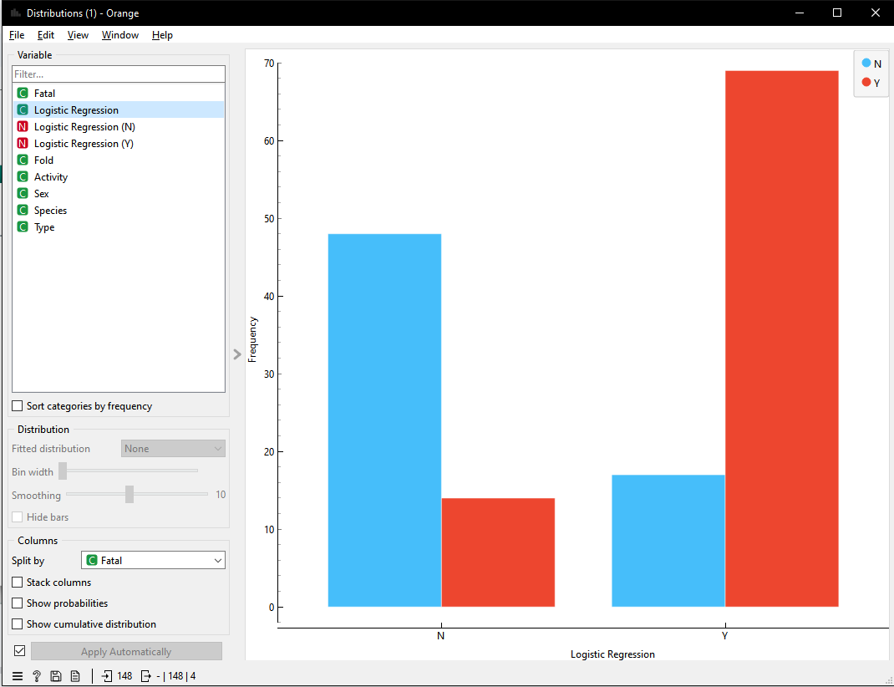
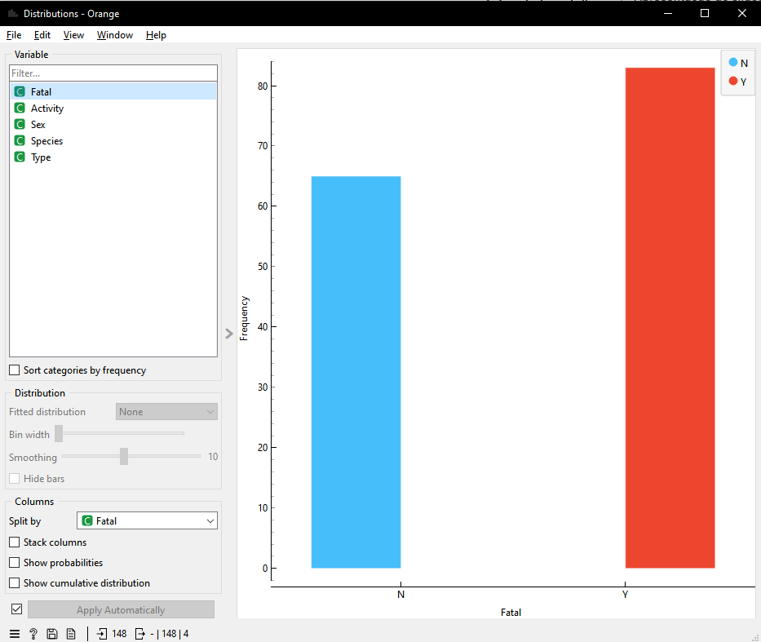




Desenvolvimento do projeto
Casos Fatais errados e acertados pelo modelo
Banco de dados com os valores reais

Slide 21
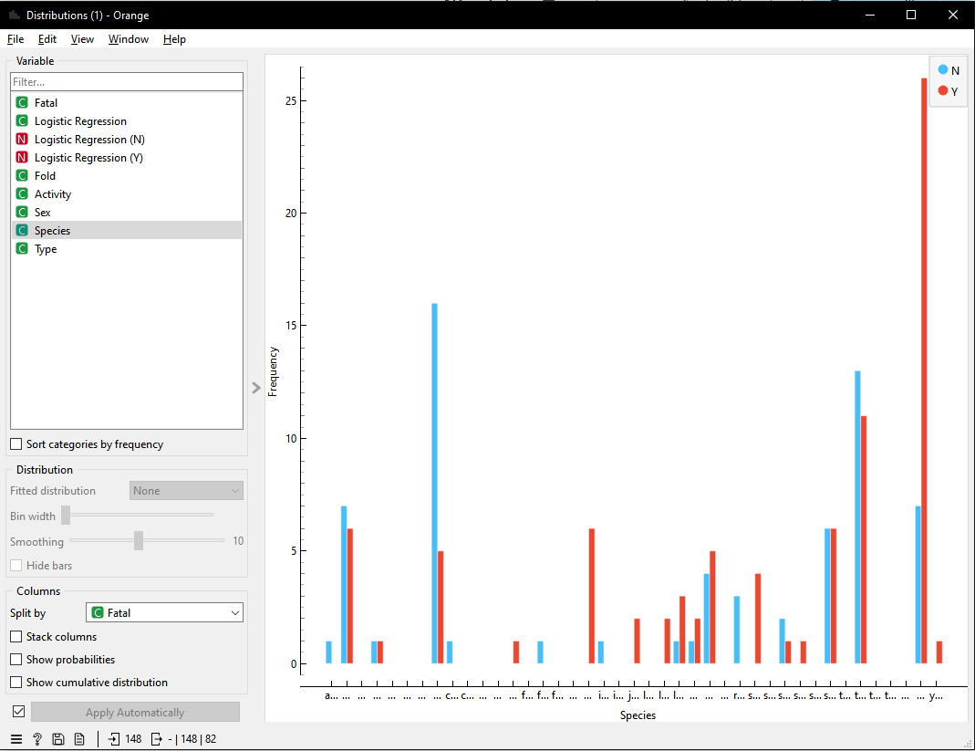



Desenvolvimento do projeto
Espécies que mais atacam segundo modelo que treinamos

Slide 22
Desenvolvimento do projeto
“Teste e Score”:
No teste de desempenho do modelo que fizemos, depois de muitos testes e reajustes nos dados, tivemos uma nota que consideramos aceitável pelo tempo que restava.
No AUC conseguimos a maior nota do modelo, com isso ele pode separar melhor ataques fatais e não fatais.
No CA (Classification Accuracy), F1-Score, Precision, e Recall, conseguimos notas bem parecidas, e aceitáveis de quase 80%, mas ainda com abertura para melhorias.

Slide 23
Desenvolvimento do projeto
“Teste e Score”:
E por fim o MCC (Matthews correlation coefficient)que leva em consideração verdadeiros e falsos positivos, verdadeiros e falsos negativos, e geralmente é considerado uma medida equilibrada para a performance do modelo.
Com essas notas e relacionando ao nosso problema, podemos dizer que é um modelo aceitável, que acerta uma boa parte das vezes os casos fatais e não fatais.

Slide 24
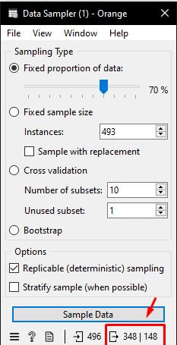
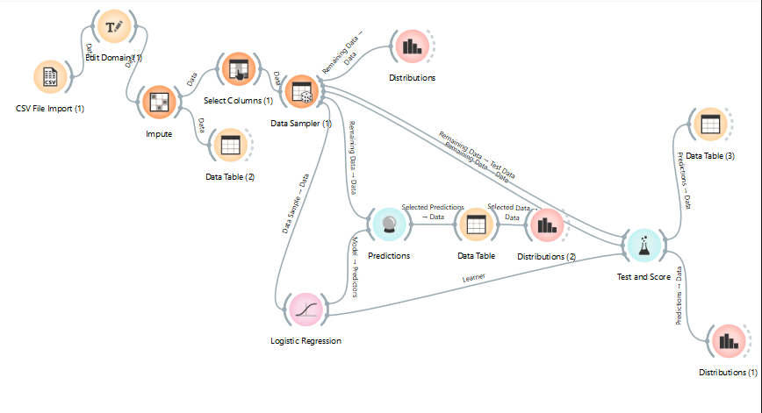
Desenvolvimento do projeto
Separamos 70% dos dados para treinamento e 30 % para teste do modelo usando o Data Sampler

Slide 25
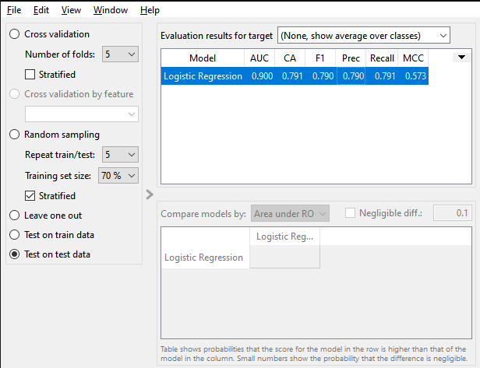
Desenvolvimento do projeto
Test and Score

Slide 26
Desenvolvimento do projeto
Alternativa com python:
A partir de um notebook no Google Colab que aborda o tratamento e a análise de um conjunto de dados de ataques de tubarões, bem como a aplicação de um modelo de classificação para prever se um ataque resultaria em um desfecho fatal ou não, conseguimos desde tratar os dados (Remoção de colunas irrelevantes, tratamento de valores nulos, padronização das informações, ajustes de inconsistências), até o treinamento de um modelo Random Forest, avaliação dos resultados e Cálculo de acurácia do modelo.

Slide 27
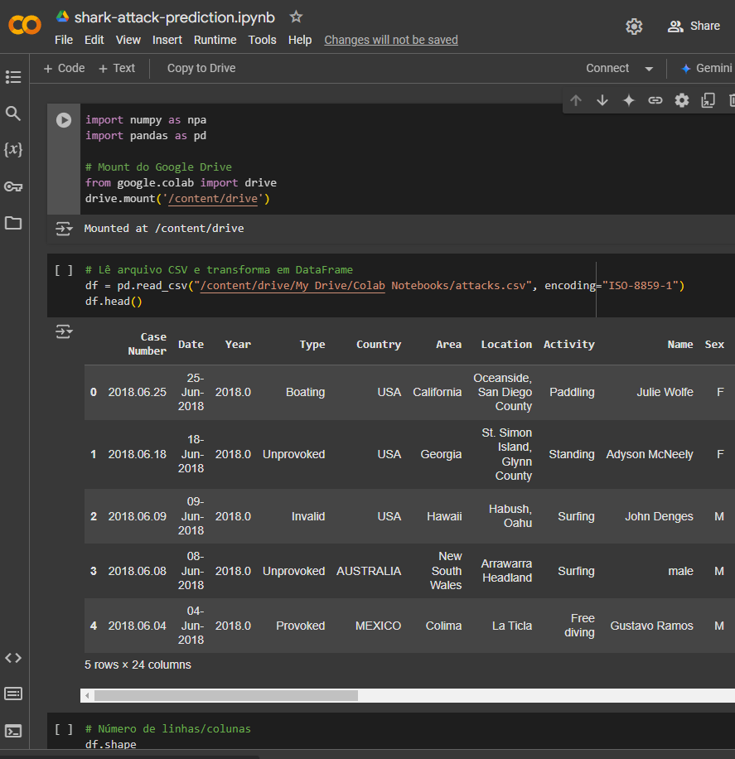
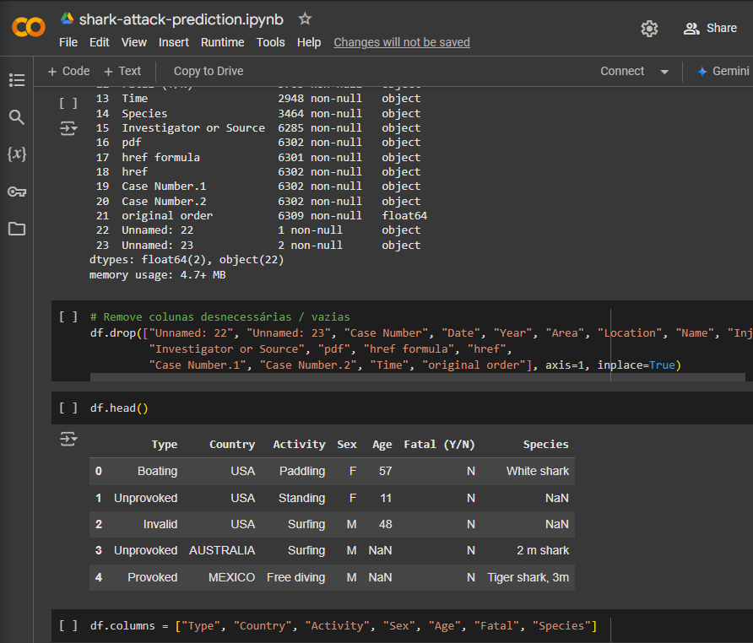
Desenvolvimento do projeto
Script no Google Colab
Removendo colunas desnecessárias

Slide 28
Modelo de negócio
Nosso negócio usará o Modelo Freemium, que consiste em disponibilizar o aplicativo gratuitamente, mas com funcionalidades premium pagas.
A versão gratuita incluirá informações básicas sobre riscos em áreas específicas e dicas gerais de prevenção.
Já a versão paga/Premium, irá oferecer análises personalizadas com base no perfil do usuário (idade, sexo, localidade, etc.)e alertas em tempo real sobre riscos locais.

Slide 29
Modelo de negócio
Outro tipo de modelo de negócio que também podemos usar com o modelo de classificação que treinamos é, desenvolver parcerias com prefeituras, órgãos governamentais e empresas de turismo que se beneficiam da redução de incidentes com tubarões.
Um exemplo é: Áreas costeiras que podem integrar o nosso sistema de IA como parte de políticas de segurança pública ou turismo sustentável.

Slide 30
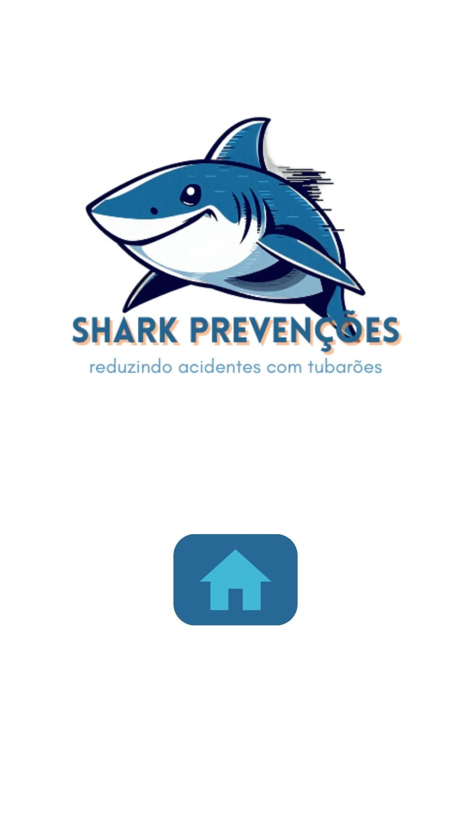
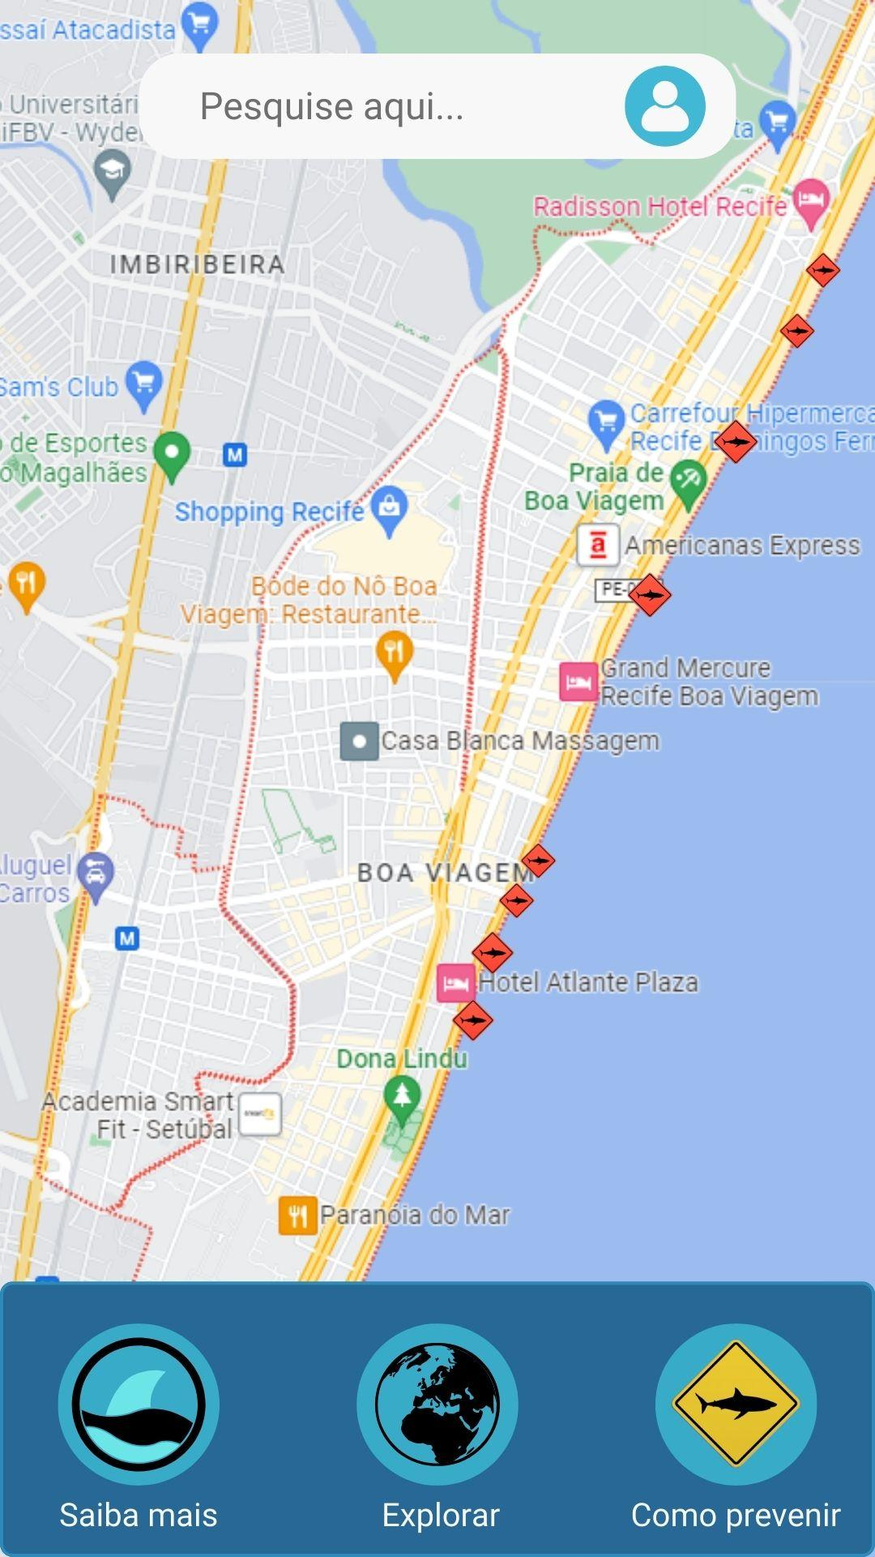
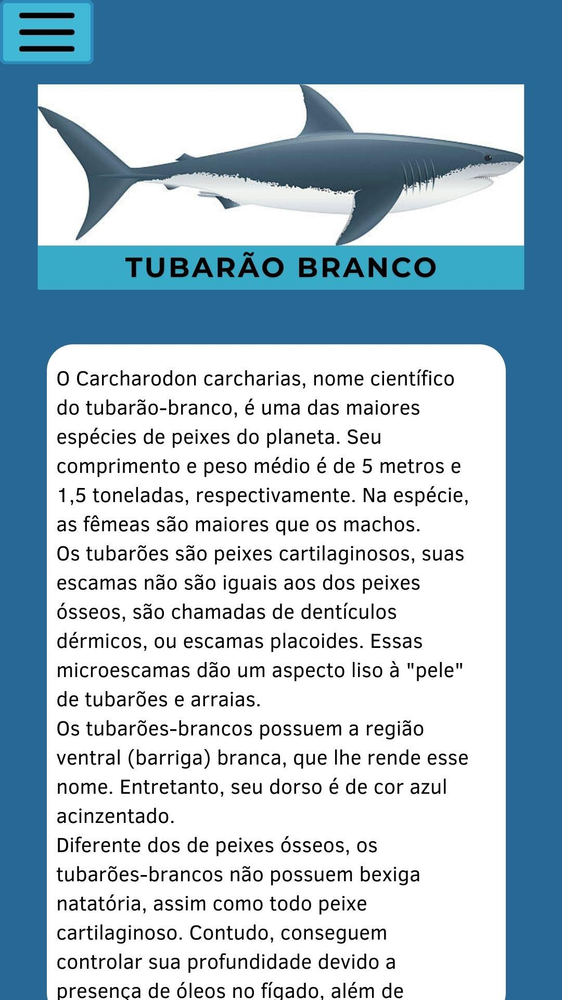
Telas do APP
INÍCIO
HOME
INFORMATIVO

Slide 31
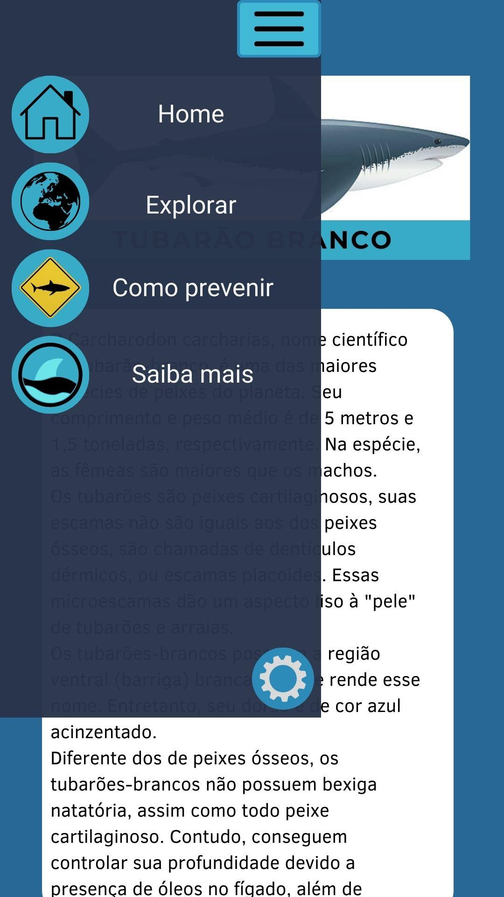
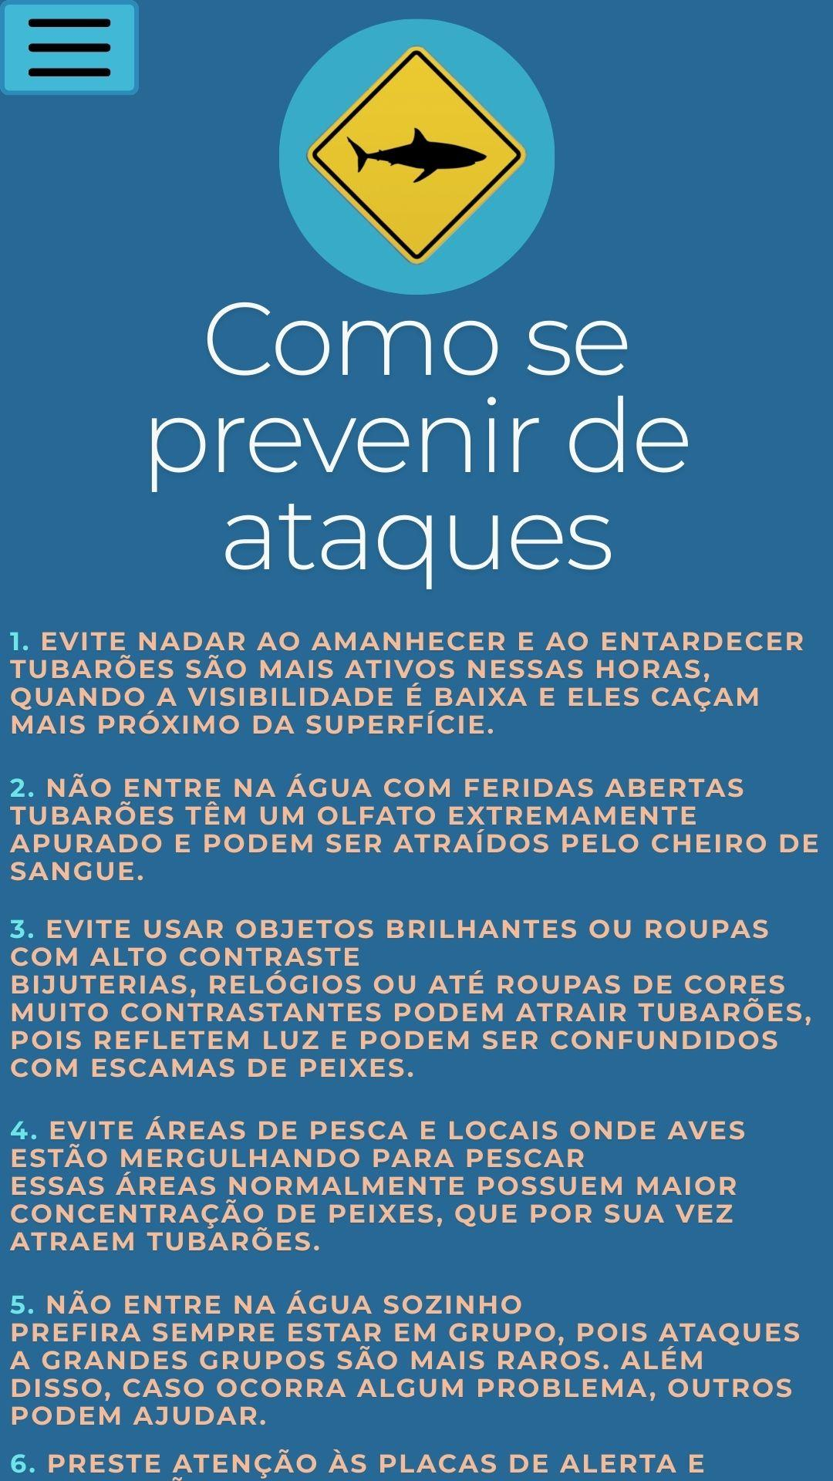
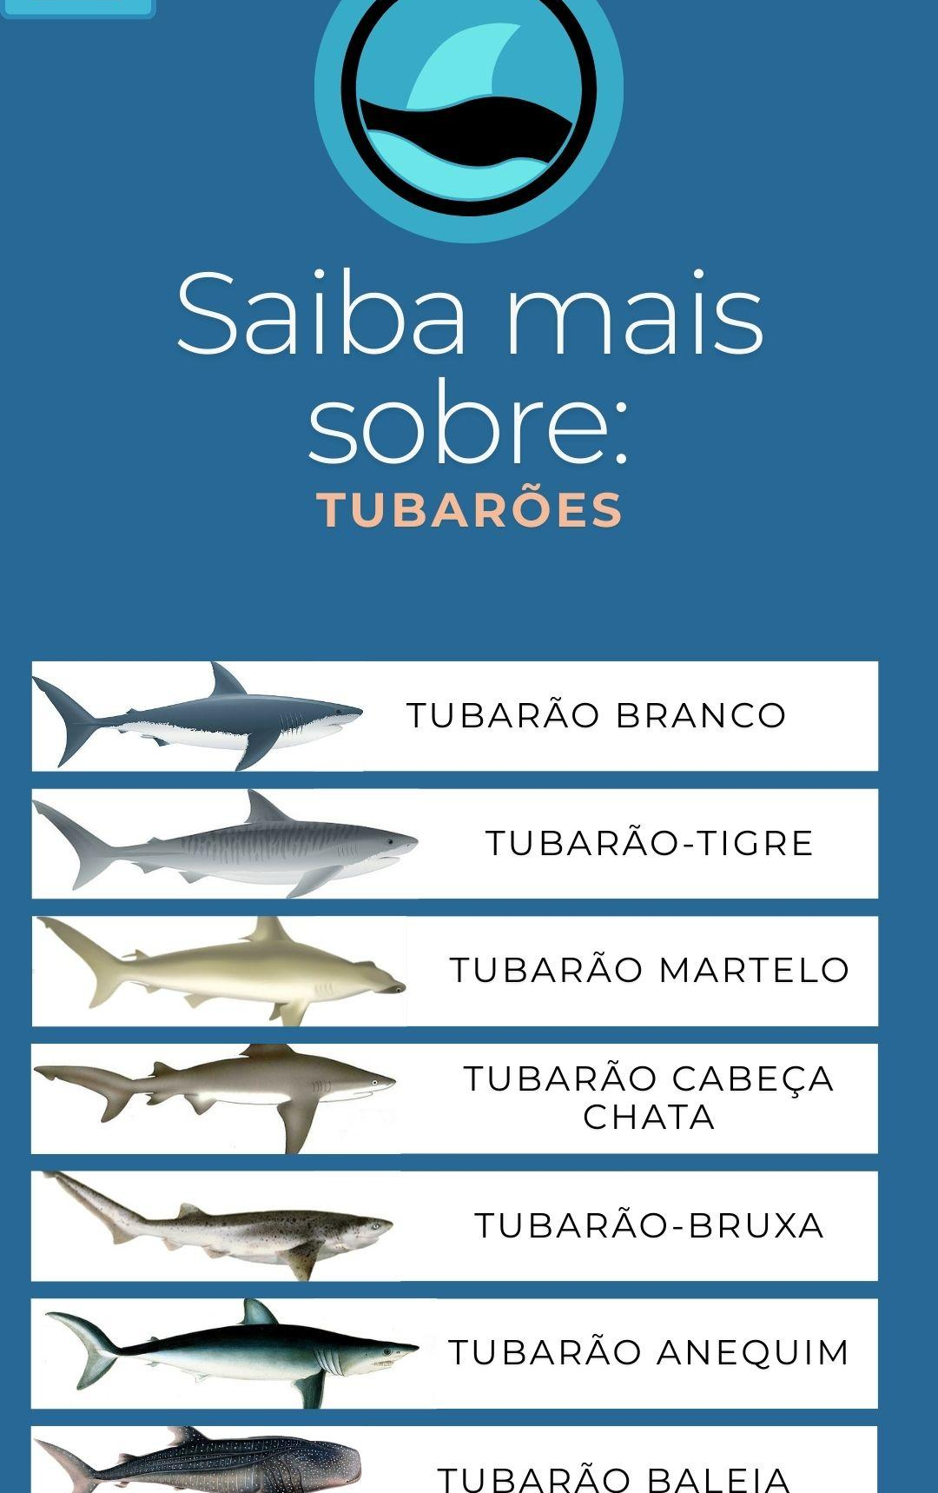
Telas do APP
MENU
PREVENÇÕES
TUBARÕES

Slide 32
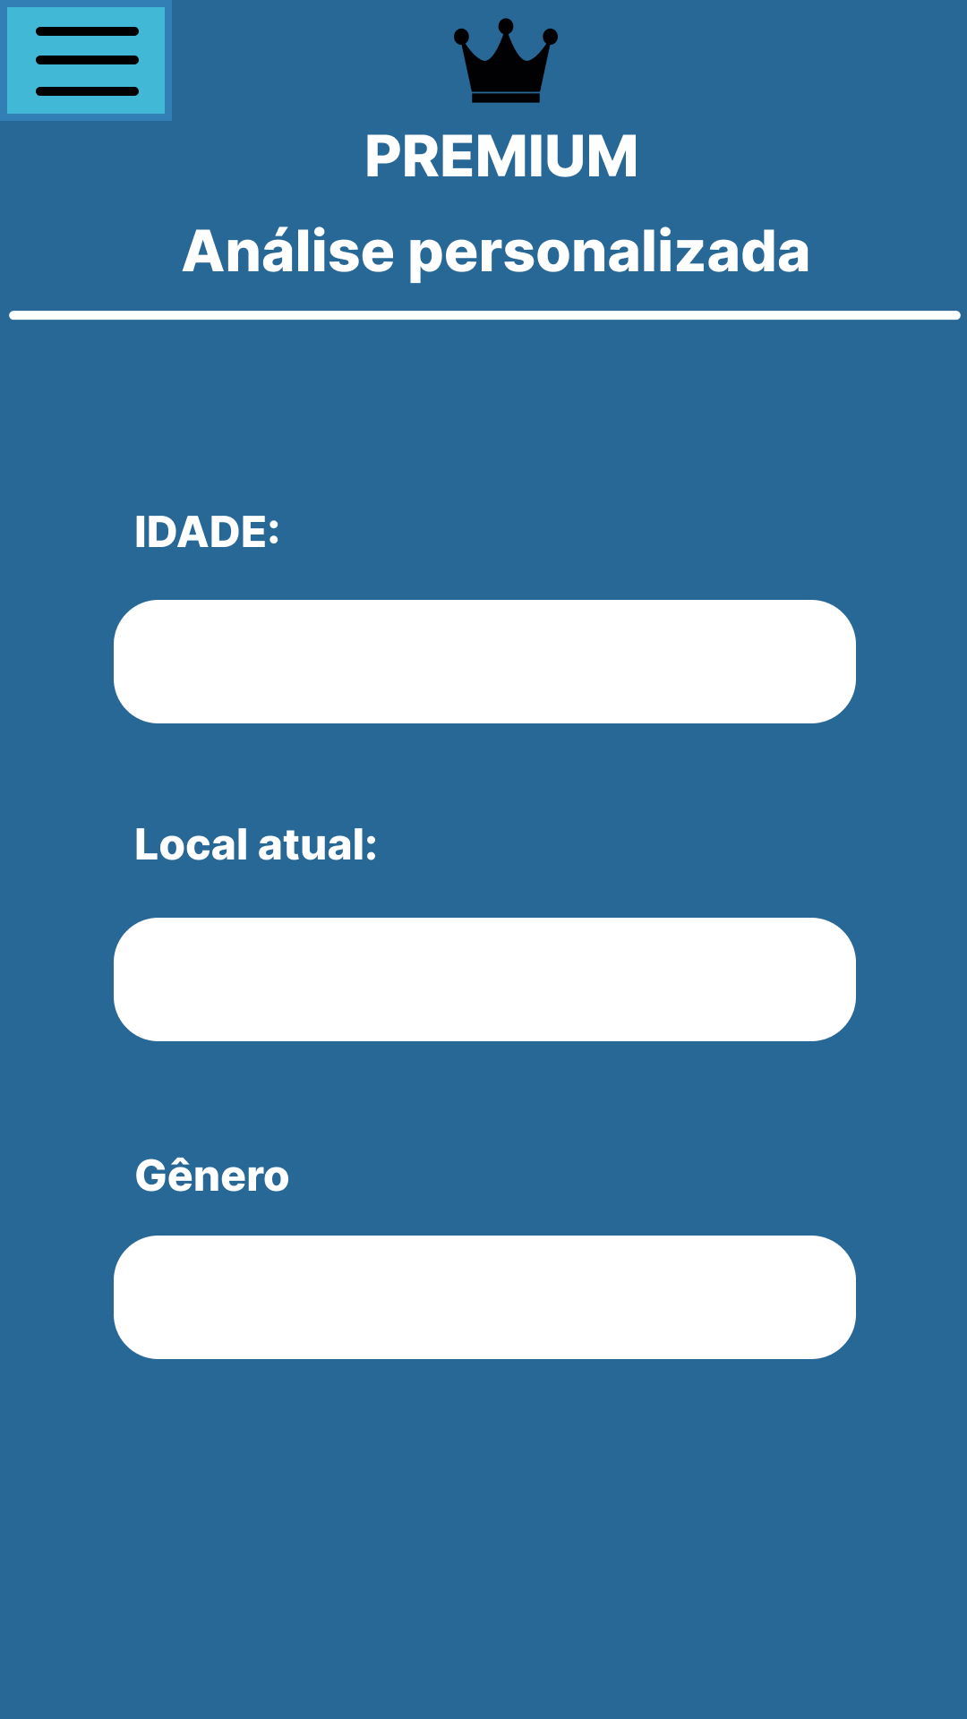
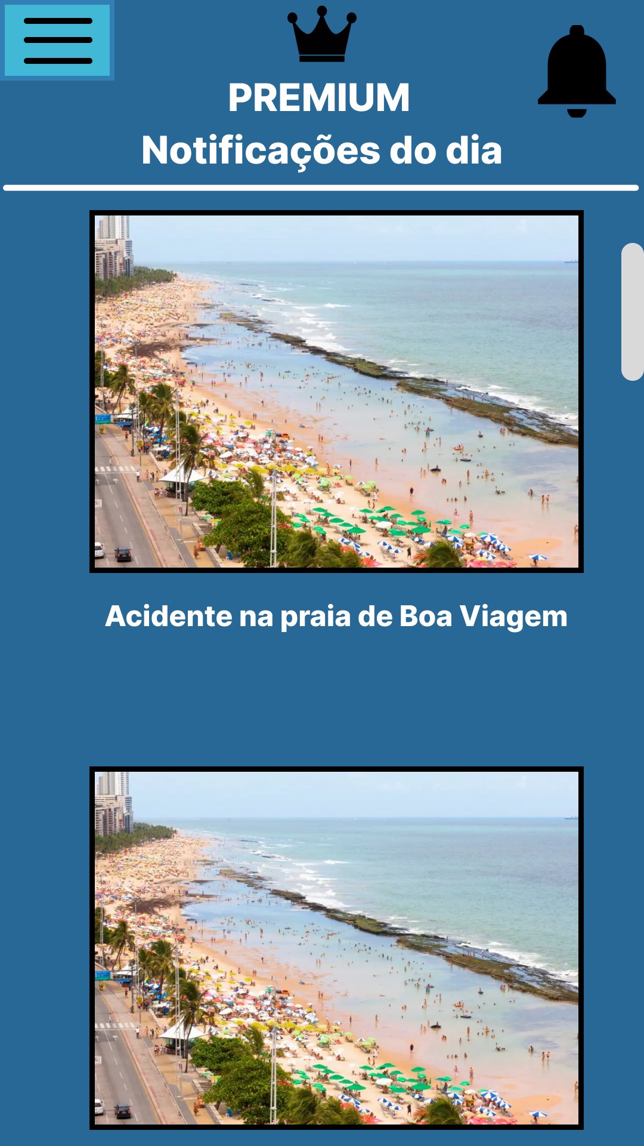
Telas do APP
Análise Personalizada
Notificações do dia

Slide 33
Bibliografia
Registros do ISAF: https://www.floridamuseum.ufl.edu/shark-attacks/yearly-worldwide-summary
Estatísticas e banco de dados: https://www.sharkattackfile.net/
Sobre tubarões: https://www.sharkattackfile.net/species.htm
Drones e IA: https://forbes.com.br/forbes-tech/2023/01/os-drones-e-a-inteligencia-artificial-podem-nos-proteger-dos-tubaroes/
Orange: https://orangedatamining.com/widget-catalog/evaluate/testandscore/

Slide 34
Bibliografia
Github:
Trello:

